Slide 1
17장. 고급 문법

Slide 2
목차
  1. 반복자
  2. 데코레이터
  3. 동작 코드 실행

Slide 3

1. 반복자
열거 가능 객체
  for 반복문
    객체 요소를 순서대로 읽는 제어문
    컨테이너 순회
      __iter__ 메서드 호출하여 반복자 구하고,
      이것이 __next__ 메서드 호출하여 컨테이너 요소 읽으며 이동
  반복가능(Iterable) 객체
    반복자로 요소를 순서대로 읽을 수 있는 것
    for문과 자주 함께 사용

Slide 4
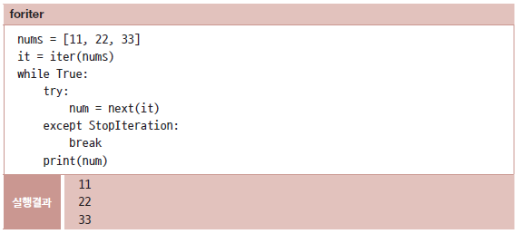
1. 반복자
    for문 내부동작 이해하고 필요한 조건 맞추어 반복가능 객체 만들 수 있음
      요소 순회할 반복자 제공
  Seq 클래스
    일련의 이름 목록 저장해두고 순서대로 하나씩 읽어 줌

Slide 5
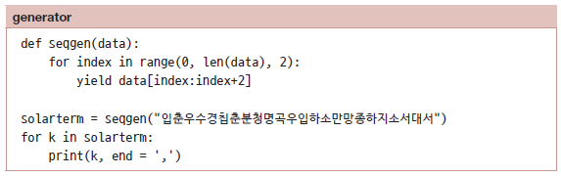
1. 반복자
제너레이터 (Generator)
  매번 반복자 관련 메서드 작성하는 수고 덜 수 있음
  yield 명령
    값 반환
    return 문과 유사하되 변수의 마지막 값과 상태 저장
    seqgen 제너레이터
      __iter__, __next__ 메서드 내부 자동생성
      인수로 전달받은 문자열 데이터 분리하여 yield 명령으로 리턴

Slide 6

1. 반복자

Slide 7
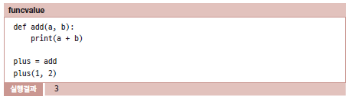
2. 데코레이터
일급 시민 (First Class Citizen)
  파이썬 등 함수형 언어에서의 함수
    이름 가짐
    다른 변수에 대입할 수 있음
    인수로 전달할 수 있음
    리턴할 수 있음
    컬렉션에 저장할 수 있음

Slide 8
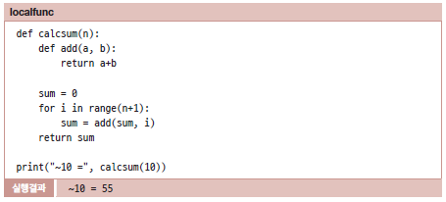
2. 데코레이터
지역 함수
  다른 함수 안에 정의되는 도우미 함수
  함수 내부의 반복되는 코드 통합하여 관리 용이하게 함

Slide 9
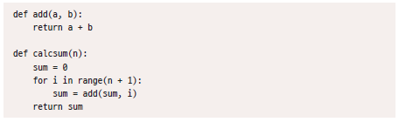
2. 데코레이터
    상호 평등한 관계로 작성할 경우
      동작에는 문제 없음
      calcsum이 add에 종속되며 독립성 떨어지고 재사용 번거로움

Slide 10
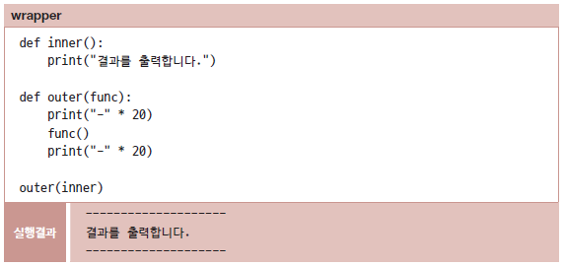
2. 데코레이터
함수 데코레이터 (Decorator)
  함수에 원하는 코드 추가하는 기법
  함수 래핑 (Wrapping)
    원하는 코드 추가 및 원래 함수 대리호출하여 기능 확장

Slide 11
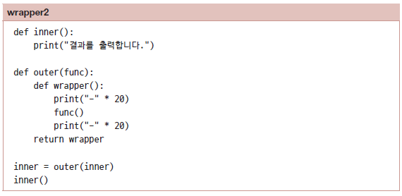
2. 데코레이터
  호출 구문의 비직관성 해결하려면?

Slide 12
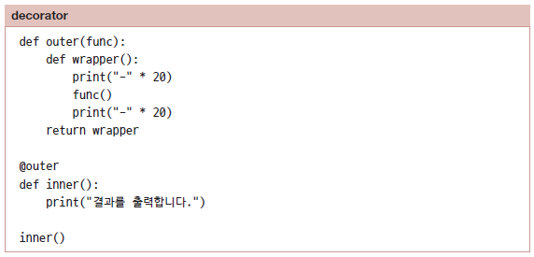
2. 데코레이터
  내부함수 정의 시 데코레이터 붙임
  @outer 데코레이터
    inner = outer(inner) 구문으로 함수 포장하여 재정의

Slide 13
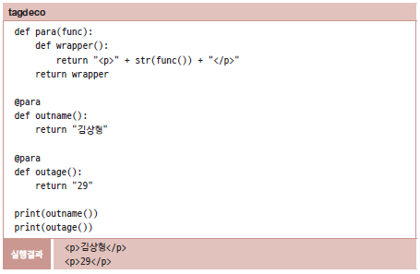
2. 데코레이터
  예시

Slide 14
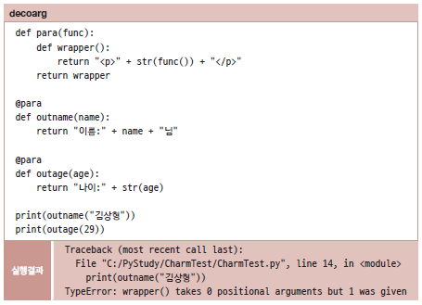
2. 데코레이터
  래핑되는 함수가 인수 가질 경우 대리호출 시에도 인수 그대로 전달

Slide 15
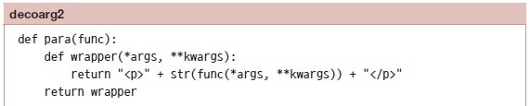
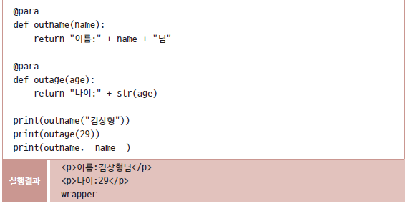
2. 데코레이터
    wrapper 는 func() 형태로만 대리호출하여 인수 적용되지 않음
      wrapper가 가변 인수 받아야

Slide 16
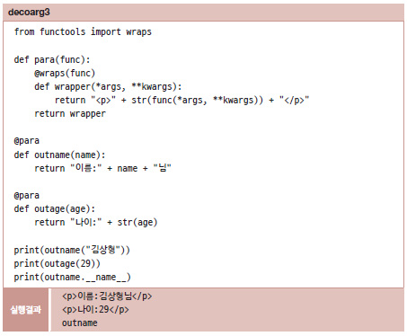
2. 데코레이터
  마지막 줄 outname 함수의 __name__ 속성이 wrapper로 출력
    wraps 데코레이터
      데코레이터 간 중첩 시 문제를 해결

Slide 17
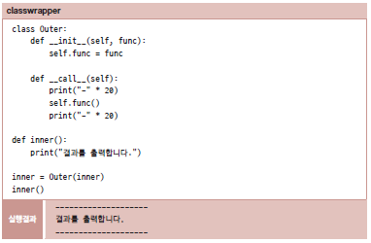
2. 데코레이터
클래스 데코레이터
  객체를 괄호 붙여 호출할 경우 __call__ 특수 메서드가 자동 호출
  __call__메서드에서 원래 함수 호출 전후 추가 작업 활용

Slide 18
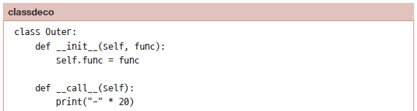
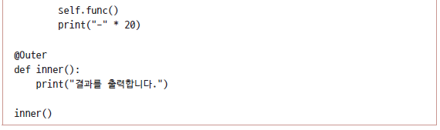
2. 데코레이터
  inner()
    객체를 함수 형식으로 호출하면 래핑한 함수 호출됨
    위 구문을 간단하게 줄여 클래스 데코레이터 만듦

Slide 19
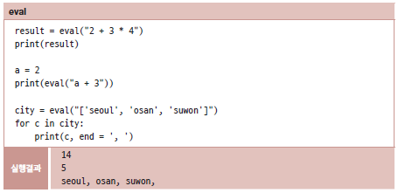
3. 동적 코드 실행
eval
  문자열 형태로 된 파이썬 표현식 평가하여 결과 반환
  실시간으로 코드 만들어 실행할 수 있음

Slide 20
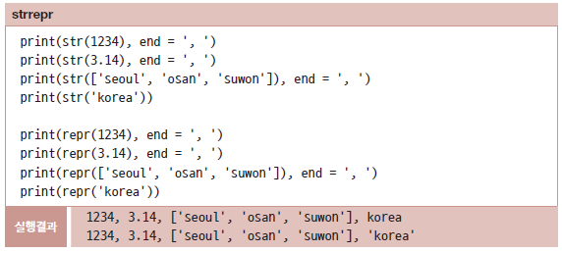
3. 동적 코드 실행
repr
  객체로부터 문자열 표현식을 생성
    해석기를 위한 표현식이라는 점에서 str 함수와 차이
    이 표현식으로 다시 객체 만들 수 있어야
    따옴표까지 문자열에 함께 담아야 유효한 표현식

Slide 21

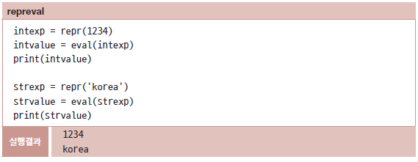
3. 동적 코드 실행
  문자열 표현식을 문자열로 출력

Slide 22
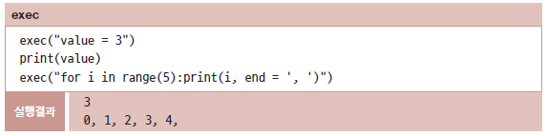
3. 동적 코드 실행
exec
  파이썬 코드를 직접 실행하는 함수
  eval 함수는 표현식 평가하나 문장을 실행하는 것은 아님

Slide 23
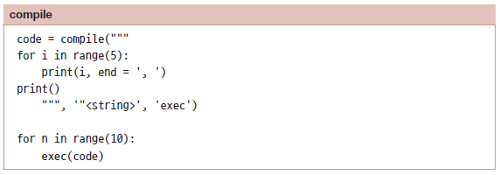
3. 동적 코드 실행
  여러 줄 코드의 반복 처리도 가능
    계속 실행할 코드 미리 해석해 놓으면 동작 빨라짐
      compile(source, filename, mode)

